Slide 1
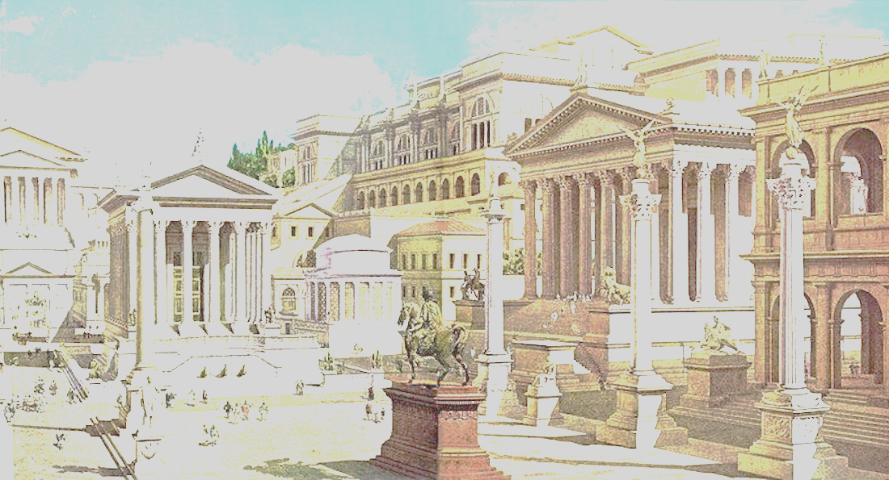
Klassieke talen:
juist in de 21e eeuw!

Slide 2
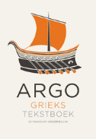
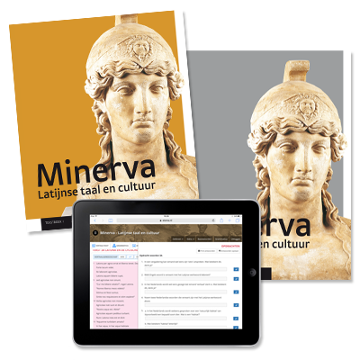
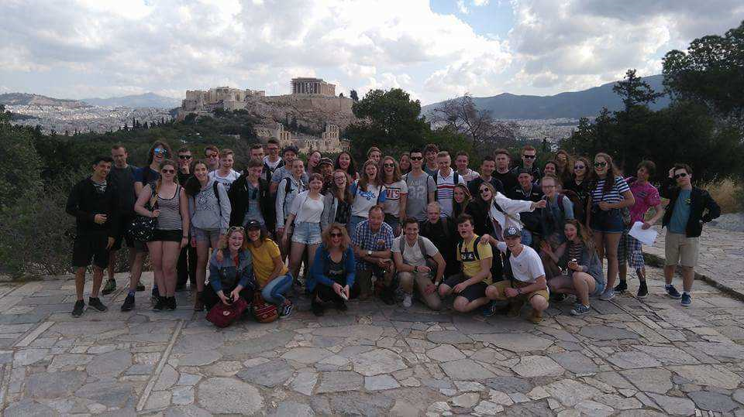
Latijn & Grieks bij ons op school
Aantal lesuren onderbouw:
Latijn: 3-2-3
Grieks: 0-3-3
Klas 5:
Griekenlandreis / Italiëreis

Slide 3
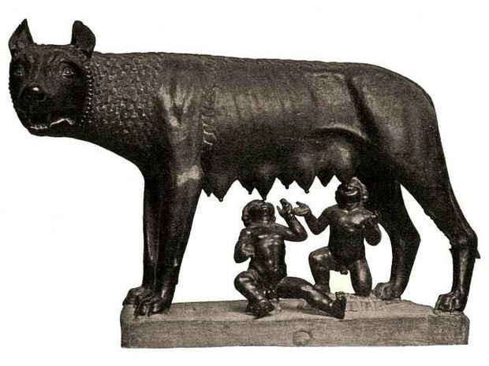
Waarom nog Latijn & Grieks?
De klassieke oudheid leeft
Meester in taal
Wereldburgers
Op naar de top

Slide 4



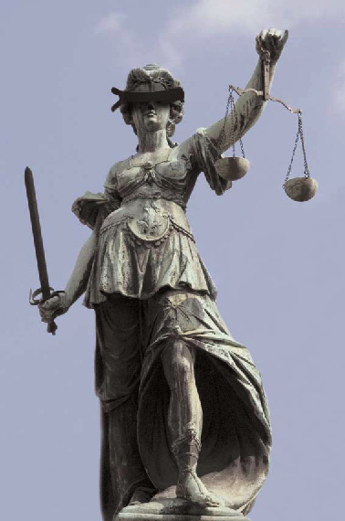
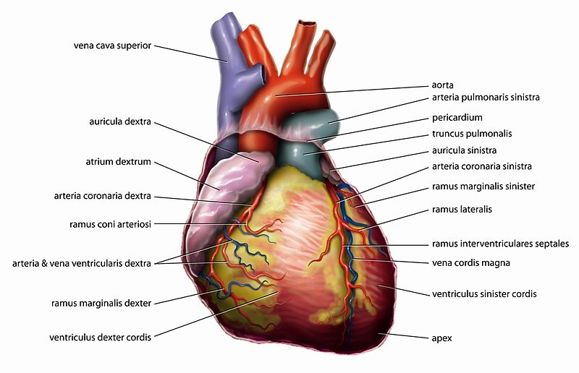
De klassieke oudheid leeft
Ik rol
Corpus delicti
Lichaam van het misdrijf
Unus testis, nullus testis
Eén getuige is géén getuige
“Repello inimicum”
“Ik verjaag de vijand”
“Expecto patronum”
“Ik verwacht een beschermer”
Advocatus
Iemand die erbij geroepen
is om te helpen
Habeas corpus
U moet het lichaam hebben
Zelfverzekerdheid in de strijd
Compos mentis
Bij zijn verstand
Bona fide
Te goeder trouw
Contradictio in terminis
Tegenspraak in de woorden
Casus belli
Reden tot oorlog
iustitia
rechtvaardigheid

Slide 5

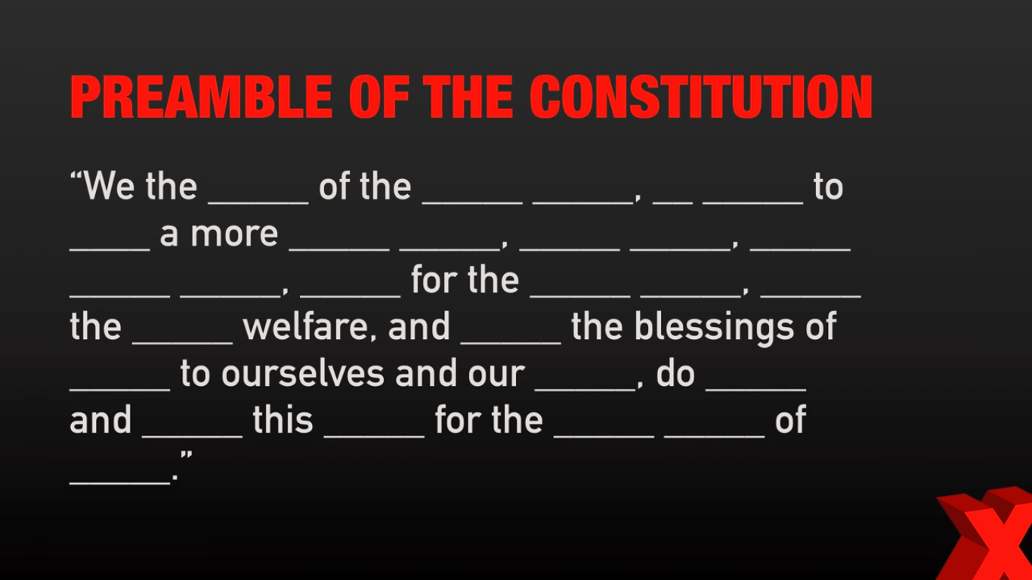
Meester in taal
Een ABC-tje met Nederlandse woorden die uit het Latijn komen:
Actie, beest, correct, divers, exploderen, feest, generaal, hospitaal, interesse, juist, kakken, letter, missie, normaal, orde, populair, queeste, regeren, situatie, terreur, unie, victorie
Sterke basis voor het leren van andere talen (niet alleen Romaanse talen: ook Engels, zelfs Nederlands!)
Niet alleen woordenschat: door veel te vertalen leer je ook goed te schrijven en te lezen
Het Engels, dé wereldtaal op dit moment, is geen Romaanse taal. Toch zijn de invloeden uit het Latijn enorm: zo’n 60-70% van de woorden heeft een Latijnse basis:
Nederlands, Latijn en de moderne Romaanse talen:
Nederlands | Latijn | Frans | Italiaans | Portugees | Roemeens | Spaans
water | aqua | eau | acqua | água | apă | agua
goed | bonus | bon | buono | bom | bun | bueno
tien | decem | dix | dieci | dez | zece | diez
ik | ego | je | io | eu | eu | yo
man | homo | homme | uomo | homem | om | hombre
uur | hora | heure | ora | hora | oră | hora
zon | sol | soleil | sole | sol | soare | sol

Slide 6
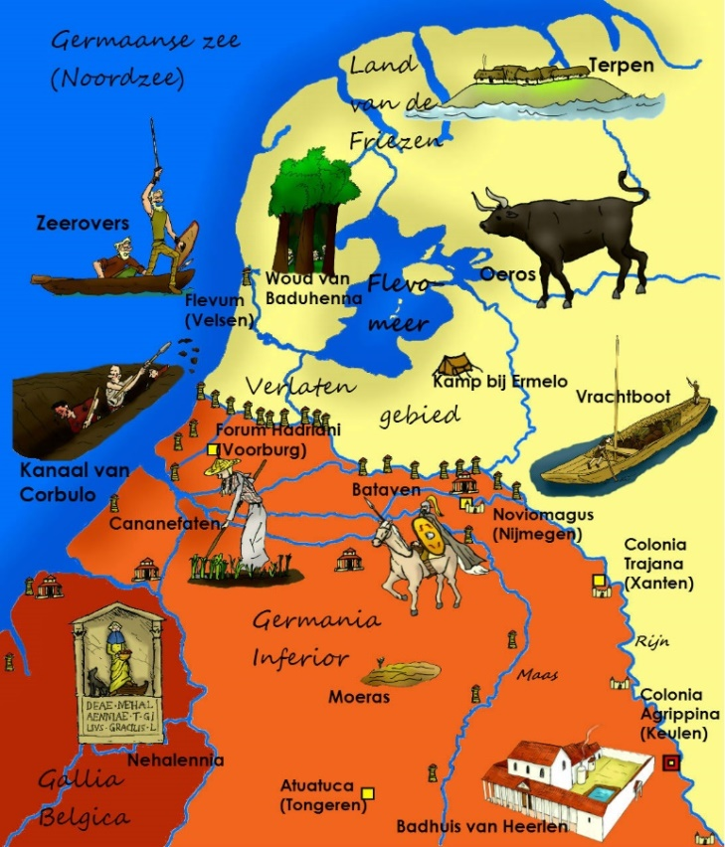
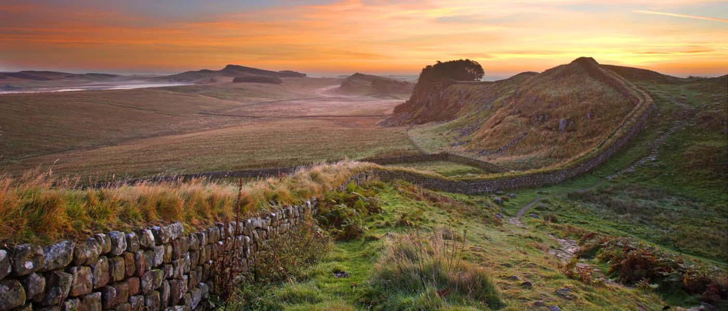
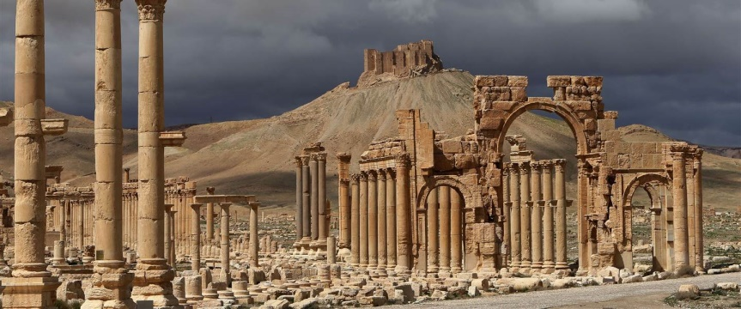
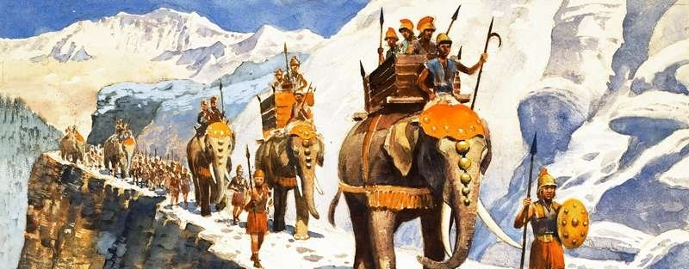
Wereldburger
Samen in het verleden, samen in de toekomst
De klassieken geven (jonge) mensen ook toegang tot heden en verleden van de ander. De wereld van de klassieken strekt zich uit van Ganges, Donau en Rijn tot aan Schotland en de Sahara. Nederland kent tal van bevolkingsgroepen. Die beseffen dikwijls niet of nauwelijks dat ze veelal een gedeelde achtergrond hebben, en op deze basis kunnen bouwen aan een gezamenlijke toekomst. De klassieken openen je ogen hiervoor.
De meest fantastische verhalen!
De klassieken nemen je, op reis door de tijd, mee naar nieuwe werelden. Ze openen nieuwe deuren en verrijken je verbeeldingskracht. De Griekse en Latijnse taal geven je toegang tot de antieke cultuur. Je maakt kennis met ideeën, verhalen en figuren uit de Grieks-Romeinse wereld. De klassieken verbinden je met je eigen verleden: waar komen we vandaan en hoe zijn we geworden wie wij zijn?

Slide 7
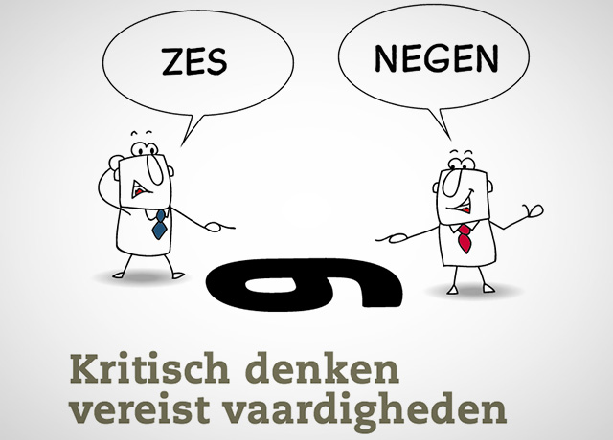
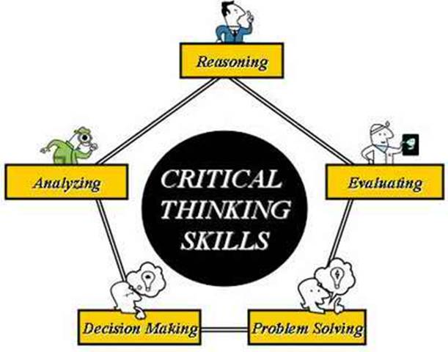
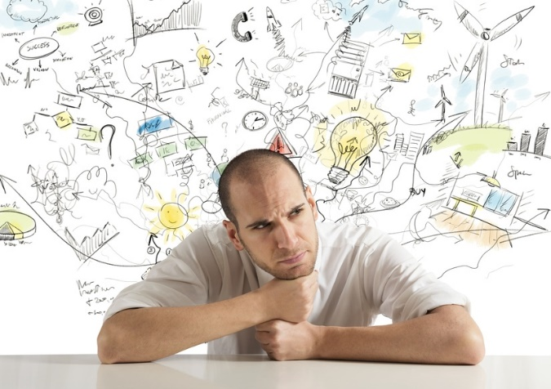
Op naar de top
Veel aandacht en concentratie vereist
Bij Latijn en Grieks heb je een goede focus nodig: je moet veel informatie tegelijk toepassen. Hierdoor train je je hersenen goed!
Een grote puzzel die bestaat uit allemaal kleine puzzels
Wie houdt er nu niet van puzzelen? Altijd een leuke uitdaging, elke zin opnieuw.
Moeilijke vakken: uit je comfortzone
Het kan soms best lastig zijn, waardoor het net even dat beetje extra van je vraagt! Ga jij de uitdaging aan?
Inzicht in jezelf door problemen / frustraties
En als het dan even niet lukt en je raakt gefrustreerd: hoe ga je daarmee om? Ook dat zijn waardevolle lessen.
Kortom: vaardigheden die je de rest van je leven met je meedraagt!

Slide 8
Waarom nog Latijn & Grieks?
De klassieke oudheid leeft
Meester in taal
Wereldburger
Op naar de top

